Slide 1
BULANIK MANTIK
Doçent Dr. Abdulkadir KARACI

Slide 2
Bölüm 5 : BULANIK MANTIK DENETLEYİCİLERİ
Bulanık Mantık Denetim Sistemlerine Giriş
Bulanık Mantık Denetimine Neden İhtiyaç Duyulur
Bulanık Mantık Denetim Sistemi Konfigürasyonu
Bulanık Mantık Denetleyici Elemanları
Bulanık Denetim İşlemleri
Bulanıklaştırma
Bilgi Tabanı
Çıkarım Mekanizması
Durulaştırma

Slide 3
Bulanık Mantık Denetimi
Niçin Bulanık Mantık Denetimi ?
Bulanık mantık denetimi, geçtiğimiz son yirmi yıl süresince, bulanık küme teorisi, bulanık mantık ve bulanık muhakeme uygulamalarında en aktif ve verimli araştırma alanlarından biri olarak ortaya çıkmıştır.
Fikir ilk defa 1972 yılında Mamdani ve Assilian tarafından önerilmiştir.
Özellikle Japonya’da bulanık mantık teknolojilerini kullanan bir çok endüstriyel ve tüketici ürünü üretilmiştir.
Geleneksel denetim tekniklerinin tersine, bulanık mantık denetimi, özellikle karmaşık ve iyi tanımlanmamış süreçlerde en iyi şekilde kullanılmaktadır.

Slide 4
Bulanık Mantık Denetimi
Niçin Bulanık Mantık Denetimi ?
Bulanık mantık denetiminin arkasındaki ana fikir, operatörlerin ‘uzmanlık tecrübelerinin’ bir denetleyicinin tasarımına katılmasıdır. Burada denetlenen sürecin giriş çıkış ilişkileri sözel değişkenlerin de kullanıldığı bulanık denetim kuralları (IF THEN kuralları) ile ifade edilir.
Sözel değişkenler, bulanık denetim kuralları ve bulanık muhakeme, bir denetleyicinin tasarımına uzman kişinin tecrübelerinin aktarımını mümkün kılmaktadır.

Slide 5
Bulanık Mantık Denetim Sisteminin Konfigürasyonu
Temel olarak, bulanık mantık denetleyicisi, herhangi tipik bir denetleyiciye benzer şekilde denetim sistemi konfigürasyonunda yer alır.
Sistemdeki hatayı hesaplayarak, konum, sıcaklık, hız gibi denetlenecek değişkenleri ayarlamak için kullanılır.
Bir bulanık mantık denetleyicisinin tasarımında bilinmesi gereken temel faktörler şunlardır:
Gerçek giriş ve çıkışlar ve bunların evrensel kümeleri, yani her bir değişkenin alması muhtemel değerler aralığı.
Giriş ve çıkış değişkenlerinin ölçekleme faktörleri.
Her bir giriş ve çıkış değişkenleri için bulanık değerlerin kurulmasında kullanılacak bulanık üyelik fonksiyonları
Bulanık kontrol kuralları tabanı

Slide 6
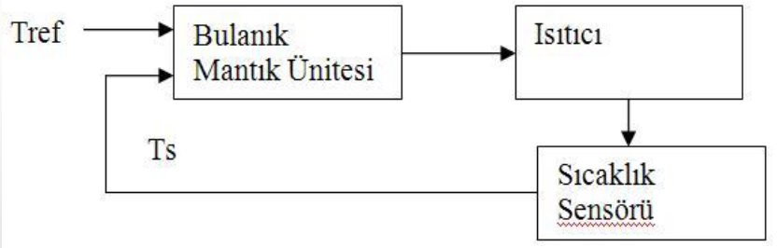
Örnek: Sıcaklığın Bulanık Mantık İle Kontrolü
Bir süreç olarak ortam sıcaklığı bulanık mantık denetleyicisi ile kontrol edilecektir. Şekilde basit bir sıcaklık kontrolörünün blok diyagramı görülmektedir.
Tref: Önceden belirlenmiş olan ortam sıcaklığı,
Ts: Sıcaklık sensörü ile algılanan ortamın gerçek sıcaklığı.

Slide 7
Örnek: Sıcaklığın Bulanık Mantık İle Kontrolü
Bulanık mantık denetleyici için tasarım aşaması
1.Bulanık Mantık Denetleyicisinin giriş ve çıkış değişkenleri belirlenir.
2.Her bir değişkenin evrensel kümesi belirlenir.
3.Değişkenlerin evrensel kümeleri normalize edilir.(İsteğe bağlı)
4.Normalizasyon:Yazılıma esneklik kazandırmak için değişkenler için belirlenen kümede ölçeklendirme yapmaktır.
5.Her değişken için üyelik fonksiyonu belirlenir.
6.Kural tabanı belirlenir.
7.Bulanık çıkarım için bulanık muhakeme metodu belirlenir.(MAX–MIN,MAX–DOT vb.)
8.Bulanık çıkarım sisteminden elde edilen bulanık değer sayısal değere çevrilir.(Durulaştırma)

Slide 8
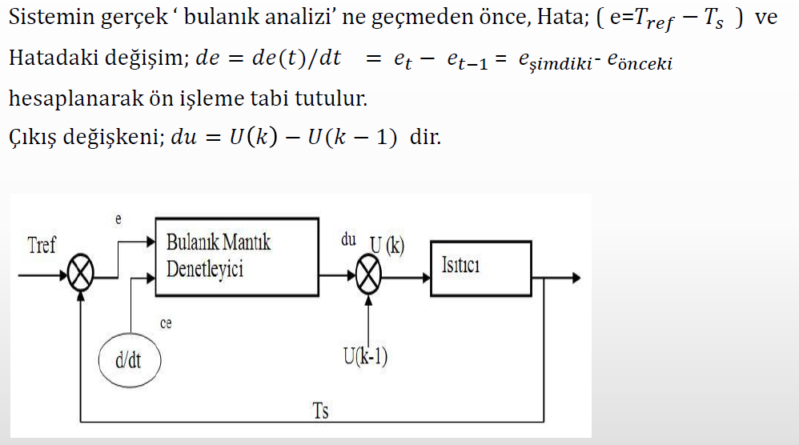
Örnek: Sıcaklığın Bulanık Mantık İle Kontrolü
Bulanık mantık denetleyici için tasarım aşaması

Slide 9
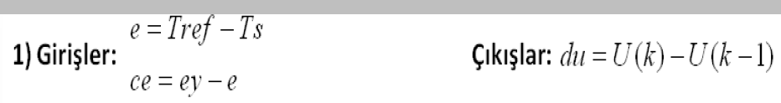
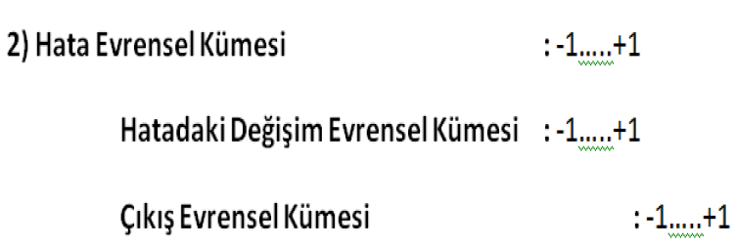
Örnek: Sıcaklığın Bulanık Mantık İle Kontrolü
Bulanık mantık denetleyici için tasarım aşaması

Slide 10
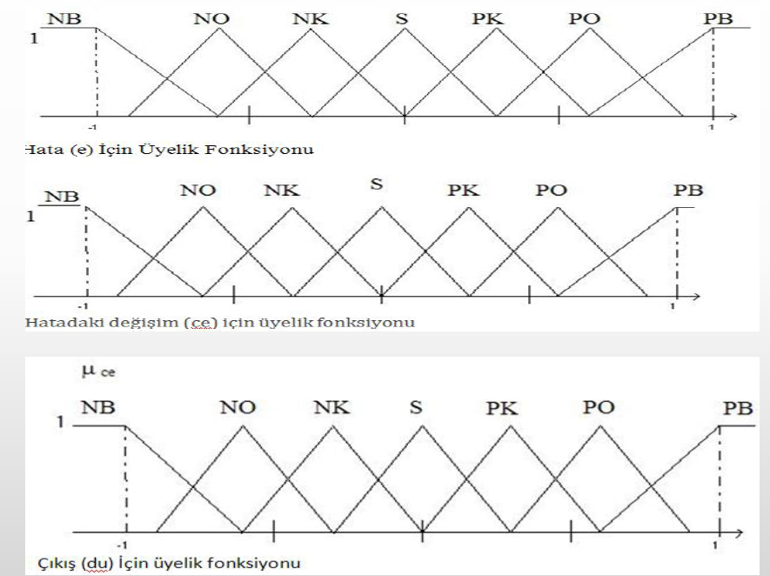
Örnek: Sıcaklığın Bulanık Mantık İle Kontrolü
Bulanık mantık denetleyici için tasarım aşaması: Bulanık Kümeler

Slide 11
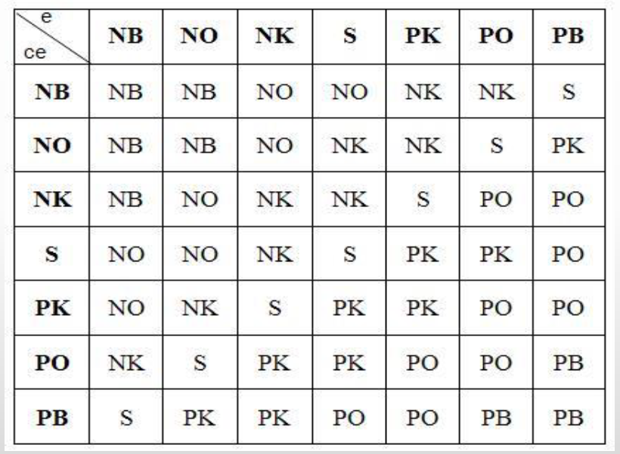
Örnek: Sıcaklığın Bulanık Mantık İle Kontrolü
Bulanık mantık denetleyici için tasarım aşaması: Kural Tabanı

Slide 12
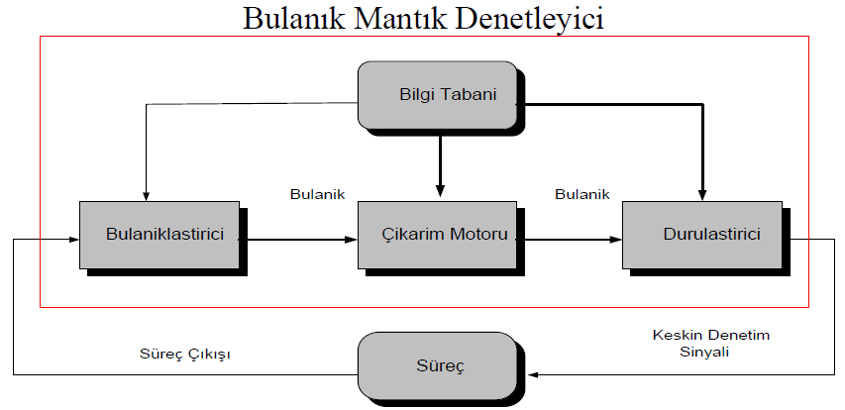
Bulanık Mantık Denetleyicinin Elemanları
Normal olarak dört ana elemandan oluşur: bulanıklaştırıcı, bilgi tabanı , çıkarım motoru, durulaştırıcı
Durulaştırıcıdan çıkan sonuçlar bir süreç için denetim eylemi değil ise, sistem bir bulanık mantık karar sistemidir.
Normal olarak, bulanık mantık denetleyici, iki girişli ve tek çıkışlı bir elemandır.

Slide 13
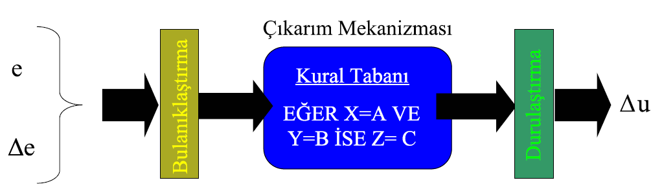
Bulanık Mantık Denetleyicinin Çalışması
Genellikle, bulanık mantık denetleyicinin iki girişi ve bir çıkışı vardır.
İki giriş, çıkışın arzu edilen duruma erişmesi için gerekli olan doğru denetim sinyallerinin sağlanmasında kullanılır.
Bulanık mantık denetleyicisi genel olarak, hatayı, hatadaki değişim oranlarını veya hatanın türevini giriş olarak, denetim sinyalindeki değişikliği çıkış olarak alacaktır.

Slide 14
Bulanık Mantık Denetleyicinin Çalışması
Bulanıklaştırıcı e ve Δe’nin keskin değerlerini, bunların karşılığı olan bulanık değerlere dönüştürür. (genellikle e ve Δe’nin bir çok bulanık değerleri vardır.)
Çıkarım algoritması, e ve Δe’nin bulanık değerlerine göre kural tabanından hangi kuralların kullanılacağını belirler.
Daha sonra Δu’nun birçok bulanık değeri elde edilecektir ve bir durulaştırma mekanizması ile bu değerler keskin tek bir değere dönüştürülür.
Gerçek denetim sinyali, cihaza gönderilen en son u değerine Δu’nun eklenmesi ile elde edilir.

Slide 15
Bulanık Mantık Denetleyicinin Çalışması
Bulanıklaştırma:
Bulanıklaştırma sayısal değişkenlerin bulanık değişkenlere dönüştürülmesi işlemini yapmaktadır. Bu değişkenler bulanık denetleyicide bulanık kümeler tarafından tanımlanmaktadırlar.
Diğer bir ifadeyle bulanıklaştırma giriş değişkenlerinin ve çıkış değişkenlerinin ilgili evrensel kümelerinde bulanık kümelere yerleştirme işlemidir.
Bulanık mantık denetimindeki veri işleme bulanık kümeler üzerine kurulu olduğundan, giriş değişkenlerinin seviyelendirilmesini de içeren bulanıklaştırma başlangıç safhasında zorunludur.

Slide 16
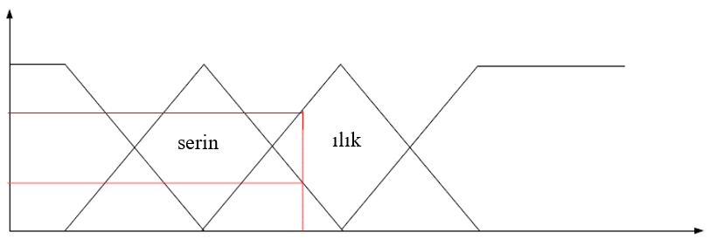
Bulanık Mantık Denetleyicinin Çalışması
Bulanıklaştırma:
Aşağıdaki şekil bulanık sözel değişken olan sıcaklık için üyelik fonksiyonlarını göstermektedir.
Örneğin, sensör okumalarından elde edilen giriş değişkeninin keskin değeri x ise, bu keskin değer “serin” bulanık kümesinde 0.3 üyelik değeri ile ve “ılık” bulanık kümesinde 0.6 üyelik değeri ile çakışmaktadır.
Böylece, bulanıklaştırma ile keskin giriş değeri x, aşağıdaki üyelikleri ile iki bulanık kümeye dönüştürülmüştür.
μserin(x)=0.3 μılık(x)=0.6
Bu değerler, daha sonra bulanık denetleyicinin çıkarım safhasında kullanılacaktır

Slide 17
Bulanık Mantık Denetleyicinin Çalışması
Niceleme (Seviyelendirme):
Niceleme, bulanık giriş-çıkış değişkenlerinin birkaç bulanık alt kümeye ayrıştırılmasını içerir.
Giriş değişkenlerinin bulanıklaştırılması, evrensel kümenin birçok bulanık kümeyle nicelenmesi işlemini kapsar.
Çıkış değişkenleri de benzer şekilde nicelenmelidir.
Nicelendirme seviyelerinin sayısı; yeterli temsili sağlayacak kadar büyük, hafızadan tasarruf edecek kadar küçük olmalıdır.
Değişik tipteki denetim değişkenlerinin nicelendirilmesine örnekler :
Sıcaklık denetimi
Çok Sıcak, Sıcak, Az Sıcak, Normal, Serin, Soğuk
Hız denetimi
Çok Hızlı, Hızlı, Orta, Yavaş, Çok Yavaş
Seviye denetimi
Çok Yüksek, Yüksek, Orta, Düşük, Çok Düşük

Slide 18
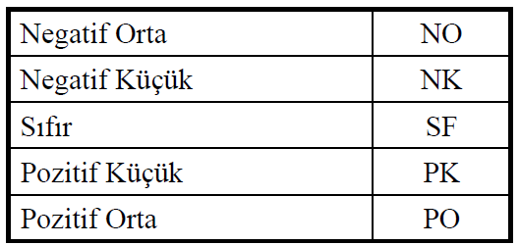
Bulanık Mantık Denetleyicinin Çalışması
Niceleme (Seviyelendirme):
Genellikle daha standart tanımlamalar kullanabiliriz
Kısa ifade için, NO, PK, SF gibi kısaltılmış etiketler kullanabiliriz.
Her bir bulanık alt küme için, bir üyelik fonksiyonu atanmalıdır.
Herhangi bir şekil veya büyüklükte üyelik fonksiyonları seçebilirsiniz.
Hesaplama basitliği için, üçgen veya yamuk şeklindeki fonksiyonlar kullanılmaktadır.
Genel olarak %25 -%75 arası birbirleri üzerine bindirilmelidir.

Slide 19
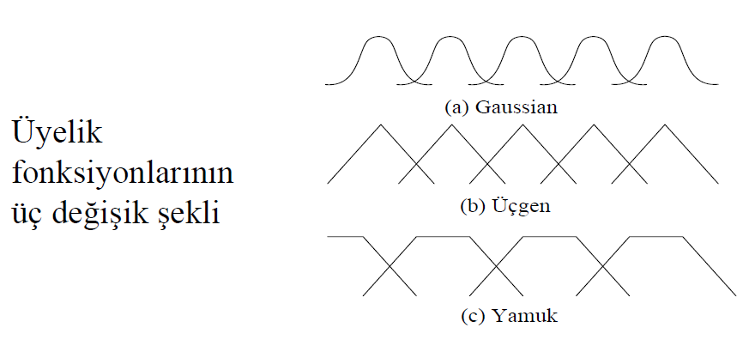
Bulanık Mantık Denetleyicinin Çalışması
Niceleme (Seviyelendirme):
Eğer bulanık kümelerde üst üste bindirme yapılmamış ise denetim işlemi iki değerli bir denetim işlemine benzeyecektir.
Diğer taraftan, bulanık kümelerde çok fazla üst üste bindirme varsa daha fazla bulanıklık olacaktır ve bu denetim işlemlerinde belirginleştirmeyi zorlaştıracaktır.

Slide 20
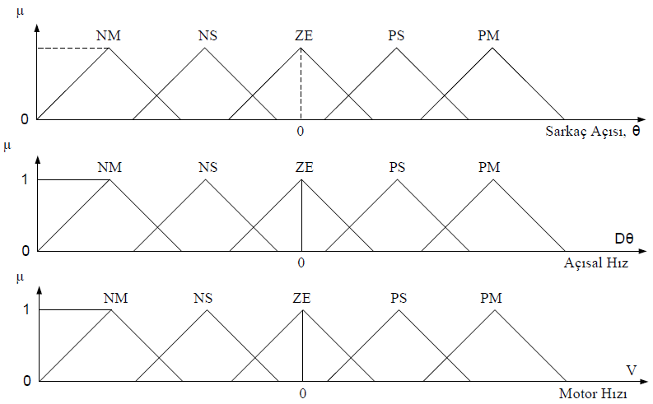
Bulanık Mantık Denetleyicinin Çalışması
Niceleme (Seviyelendirme):
Basit olması için, tüm bulanık değişkenlerin tüm bulanık alt kümeleri için aynı üyelik fonksiyonlarını seçebiliriz.
Aşağıda ters çevrilmiş bir sarkaçın denetimi için seçilmiş iki bulanık giriş değişkeni ve bir bulanık çıkış değişkeni için seçilen üyelik fonksiyonları gösterilmiştir.

Slide 21
Bulanık Mantık Denetleyicinin Çalışması
Normalizasyon:
Bir evrenin normalizasyonu, evrensel kümenin sonlu sayıda bölümlere ayrıştırılmasını gerektirir.
Süreç sistemlerinde bulanık mantık denetleyicisi uygulamaları için, evrensel küme genellikle [-1, +1] kapalı aralığında normal forma dönüştürülür.
Bilgi Tabanı:
• Bulanık Mantık Denetleyicisinin bilgi tabanı, veri tabanı ve kural tabanından oluşur.
• Veri tabanının temel görevi, bulanıklaştırma, kural tabanı ve durulaştırma modüllerinin doğru çalışması için gerekli bilgileri sağlamaktır.
• Bu bilgiler şunlardır;
–Giriş-çıkış değişkenlerinin üyelik fonksiyonlarının sözel değerlerinin anlamları
–Ölçeklendirme, normalizasyon ve denormalizasyon faktörleri ile birlikte fiziksel alanlar ve bunların normalize edilmiş karşılıkları
–Bir bulanık kümenin üyelik fonksiyonlarının tiplerini
–Ayrıştırma politikalarını tanımlayan nicelenmiş refeans(look-up) tabloları

Slide 22
Bulanık Mantık Denetleyicinin Çalışması
Kural Tabanı:
Kural tabanı ise kontrol amacını gerçekleştirmek üzere tasarlanmış bulanık kontrol kurallarını içermektedir.
Kural Tabanı’ nın temel kullanım amacı uzman bilgilerini sebep-sonuç ilişkisi içerisinde gösterebilmektir.
Bulanık denetim kurallarını çıkarmak için genel olarak dört yöntem kullanılmaktadır.
Kural tabanını oluşturmak için kullanılan yöntemler:
(i) Uzman tecrübesi ve Denetim Mühendisliği Bilgisi
(ii) Operatörün kontrol hareketlerinin modellenmesi
(iii) Sürecin bulanık modeli
(iv) Öğrenme

Slide 23
Bulanık Mantık Denetleyicinin Çalışması
Kural Tabanı:
(i) Uzman tecrübesi ve denetim mühendisliği bilgisi
Bu metod diğerleri arasında en az yapısal olanı ancak günümüzde en yaygın olarak kullanılanlardan biridir.
Süreç uzmanının ve/veya Denetim Mühendisinin tecrübe temelli bilgisine dayanılarak ortaya çıkarılır.
(ii) Operatörün kontrol hareketlerinin modellenmesi
Bu yöntem kullanıcının tecrübesiyle yaptığı hareketler veya davranışlarının giriş-çıkış ilişkili olarak modellemesini yapmaya çalışır.
Bu tekniğin altında yatan temel fikir, modelin giriş bilgilerini kullanıcıya sorarak tespit etmek daha kolay olduğundan bir kullanıcının hareketlerini modellemenin bir süreci modellemekten daha kolay olduğudur.

Slide 24
Bulanık Mantık Denetleyicinin Çalışması
Kural Tabanı:
(iii) Sürecin bulanık modeli
• Sözel yaklaşımda, denetlenen sürecin dinamik özelliklerinin sözel tanımı sürecin bulanık modeli olarak görülebilir.
• Bulanık modele göre, dinamik bir sistemin optimum performansına ulaşmak için bir grup bulanık denetim kuralları oluşturabiliriz.
• Bulanık denetim kurallarından oluşan grup, bulanık mantık denetiminin Kural Tabanını oluşturur.
• Her ne kadar bu yaklaşım daha karmaşık olsa da; daha iyi performans, daha güvenilir sonuç ve teorik olarak Bulanık Mantık Denetimiyle daha uyumlu bir yapı ortaya koyar.
(iv) Öğrenme
• Birçok bulanık mantık denetimi, insanın karar verme davranışını taklit etmesi için oluşturulmuştur.
• Şu anda, insanın öğrenmesini, özellikle bulanık denetim kuralları oluşturma ve onları tecrübeyle güncelleme yetisini taklit etmeye odaklanmış birçok araştırma mevcuttur.
• Öğrenme kapasitesi olan; yapay sinir ağları ve genetik algoritmalar kullanarak kurallar oluşturan birçok bulanık denetim örneği bulunmaktadır.

Slide 25
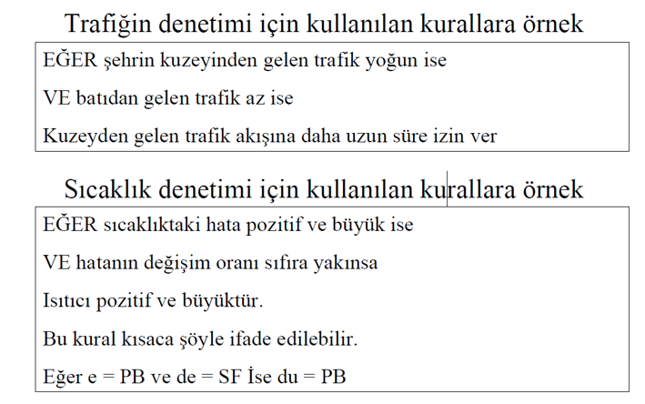
Bulanık Mantık Denetleyicinin Çalışması
Bulanık Denetim Kurallarına Örnek:

Slide 26
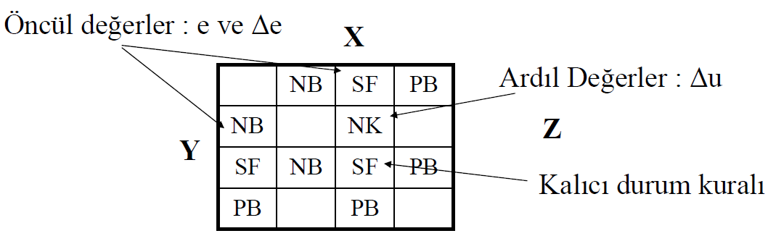
Bulanık Mantık Denetleyicinin Çalışması
Örnek:
• Basitleştirme için, kuralların gösteriminde matris kullanılabilir ve buna bulanık kurallar matrisi denir.
• Birçok denetim kuralı aşağıdaki şekilde yazılabilir.
IF X AND/OR Y (Öncül) THEN Z (Ardıl)
• Bir sıcaklık denetiminde kullanılan bulanık mantık matris örneği aşağıda gösterilmiştir.

Slide 27
Bulanık Mantık Denetleyicinin Çalışması
Çıkarım Mekanizması:
• Çıkarım Mekanizması girişlerin değerine göre kural tabanından uygun kuralları belirleyen bir mekanizma sağlar.
• Bulanık mantık denetiminde en çok kullanılan iki yöntem maksimum-minimum bileşimi (composition) ve maksimum-çarpım bileşimidir.
• Çıkarım tüm kural kümesine karşılık gelen bulanık ilişki ile bulanıklaştırılmış keskin giriş arasındaki bileşim işlemi ile gerçekleştirilir.
• Bileşimin sonucu olarak, toplam denetim çıktısının bulanık değerini tanımlayan bulanık küme elde edilir.

Slide 28
Bulanık Mantık Denetleyicinin Çalışması
Çıkarım Mekanizması:
Örnek: Mamdani Çıkarım Tekniği
• Her kuralın iki öncül ve bir ardıldan oluştuğu basit bir sistem düşünün.
• İki etkileşimsiz girişi(x1,x2) ve tek çıkışı(y) olan bir bulanık sistem n tane sözel ‘eğer-ise’ önermesiyle tanımlansın:
• IF x1 is A1(k) and x2 is A2(k) THEN y(k) is B(k), k = 1,2,...n. burada A1(k) ve A2(k) k’nci öncül çifti temsil eden bulanık küme, B(k) da k’nci ardılı temsil eden bulanık kümedir.
• Mamdani’nin çıkarım metoduna göre;

Slide 29
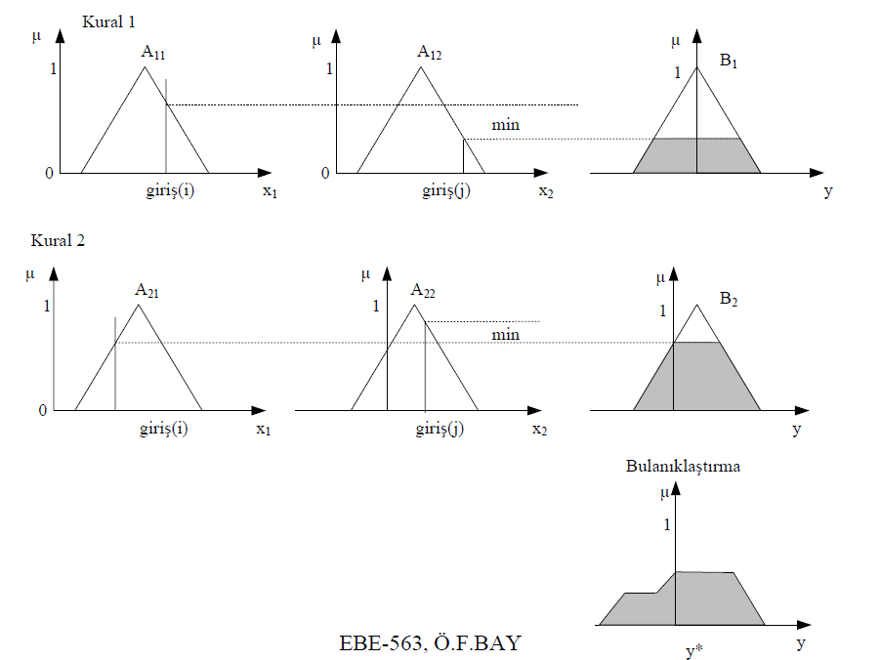
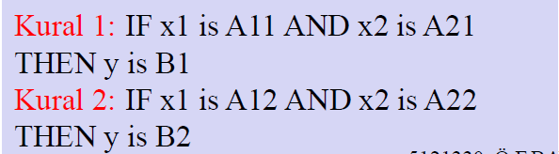
Bulanık Mantık Denetleyicinin Çalışması
Çıkarım Mekanizması: Mamdani Çıkarım Tekniği
Mamdani’nin max-min bileşim operatörünü kullanan bulanık çıkarım

Slide 30
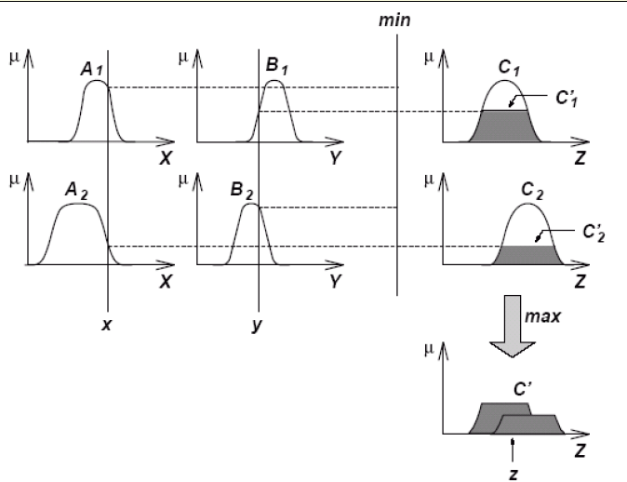
Bulanık Mantık Denetleyicinin Çalışması
Çıkarım Mekanizması: Mamdani Çıkarım Tekniği
Mamdani’nin max-min bileşim operatörünü kullanan bulanık çıkarım

Slide 31
Bulanık Mantık Denetleyicinin Çalışması
Çıkarım Mekanizması:Mamdani Çıkarım Tekniği
Bu grafiksel çıkarım her bir kural için uygulanır.
Sonra, her kural için elde edilmiş üyelik fonksiyonları kümelendirilir.
Kümelendirme işlemi olan max, her kuraldan ayrı ayrı oluşturulmuş üyelik fonksiyonlarının dış çeperinden oluşan bir kümelenmiş üyelik fonksiyonuyla sonuçlanır.
Kümelendirilmiş y* çıktısı için keskin değer, durulaştırma tekniğiyle elde edilebilir.

Slide 32
Bulanık Mantık Denetleyicinin Çalışması
Mamdani Çıkarım (Örnek Problem)
Kullanılan bulanık değişkenler
x, y ve z (proje bütçesi, çalışan sayısı ve risk)
Proje bütçesi değişkeni x için 3 adet bulanık küme tanımlanıyor: A1, A2 ve A3 : (yetersiz, sıkışık ve yeterli)
Çalışan sayısı değişkeni y için 2 adet bulanık küme tanımlanıyor: B1 ve B2 : (az ve fazla)
Risk değişkeni z için 3 adet bulanık kümesi tanımlanıyor: C1, C2 ve C3 : (düşük, normal ve yüksek)

Slide 33
Bulanık Mantık Denetleyicinin Çalışması
Mamdani Çıkarım (Örnek Problem)
Kural 1:
IF x = A3 OR y = B1 THEN z = C1
IF proje bütçesi yeterli OR çalışan sayısı az ise THEN risk düşük
Kural 2:
IF x = A2 AND y = B2 THEN z = C2
IF proje bütçesi sıkışık AND çalışan sayısı fazla ise THEN risk normal
Kural 3:
IF x = A1 THEN z = C3
IF proje bütçesi yetersiz ise THEN risk yüksek

Slide 34
Bulanık Mantık Denetleyicinin Çalışması
Mamdani Çıkarım (Örnek Problem)
X, Y ve Z bulanık kümelerinde üyelik fonksiyonlarının tanımlanması gerekir.
Bu iş için genelde konunun uzmanlarından bilgi alınır ve bir model oluşturulur.
Üçgen, gaussian , vs. üyelik fonksiyonları ve bunların aralıkları, büyüklükleri bu aşamada tespit edilmelidir.

Slide 35
Bulanık Mantık Denetleyicinin Çalışması
Mamdani Çıkarım (Örnek Problem)
Girdi değerlerinin bulanıklaştırılması
X ve Y kümelerinde yer alan katı (crisp girilir.) bir x1 ve y1 değeri Problemde uzmanların tavsiyesine göre 0 ile 100 arası değerler kullanılıyor.
Bazı durumlarda değerler ölçülebilir olabilir.
Kullanılan örnekte x1=35 (proje bütçesi %35 seviyesinde) ve y1=60 (çalışan sayısı %60 seviyesinde) seçilmiştir.

Slide 36
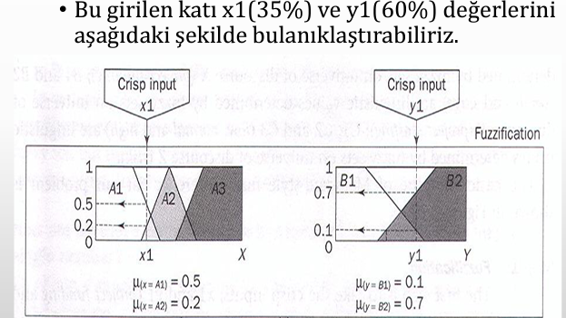
Bulanık Mantık Denetleyicinin Çalışması
Mamdani Çıkarım (Örnek Problem)
Girdi değerlerinin bulanıklaştırılması

Slide 37
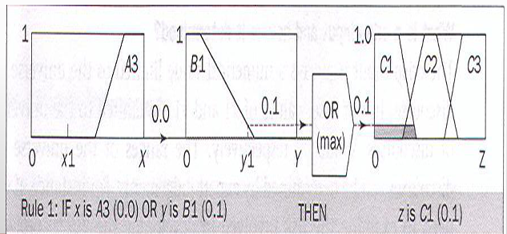
Bulanık Mantık Denetleyicinin Çalışması
Mamdani Çıkarım (Örnek Problem)
Kural İncelemesi
Kural 1 uygulandığında ortaya çıkan z değeri aşağıdaki şekildedir.

Slide 38
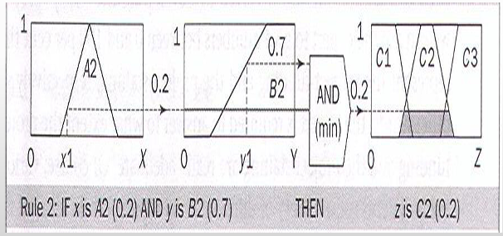
Bulanık Mantık Denetleyicinin Çalışması
Mamdani Çıkarım (Örnek Problem)
Kural İncelemesi
Kural 2 uygulandığında ortaya çıkan z değeri aşağıdaki şekildedir.

Slide 39
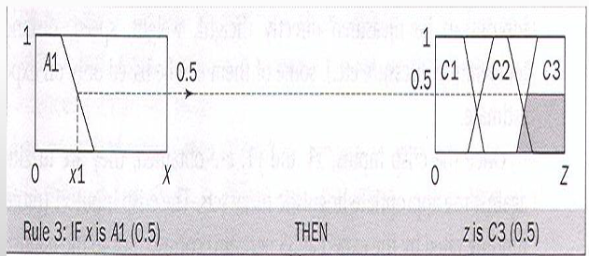
Bulanık Mantık Denetleyicinin Çalışması
Mamdani Çıkarım (Örnek Problem)
Kural İncelemesi
Kural 3 uygulandığında ortaya çıkan z değeri aşağıdaki şekildedir.

Slide 40
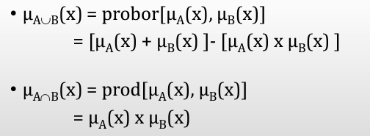
Bulanık Mantık Denetleyicinin Çalışması
Mamdani Çıkarım (Örnek Problem)
Kural İncelemesi
AND ve OR bulanık kuralları için min ve max’den başka işleçler de kullanılabilir. Min yerine prod, max yerine x olasılıksal OR (probOR) gibi)

Slide 41
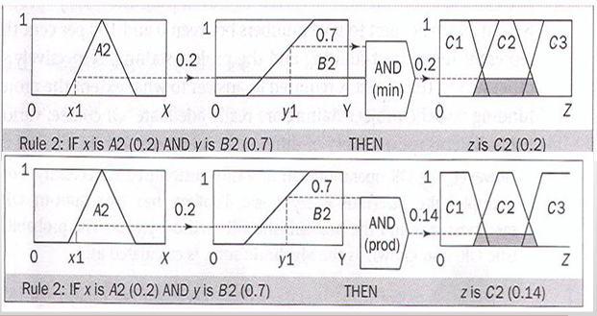
Bulanık Mantık Denetleyicinin Çalışması
Mamdani Çıkarım (Örnek Problem)
Kural İncelemesi
Değişik işleçler kullanıldığında sonuçlarda farklılıklar oluşabilir.

Slide 42
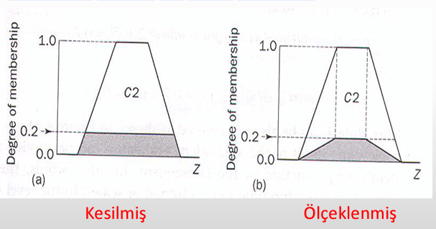
Bulanık Mantık Denetleyicinin Çalışması
Mamdani Çıkarım (Örnek Problem)
Çıkan sonuçlar, sonuç kümesinin kesilmiş (clipped) veya ölçeklenmiş (scaled) hali olarak görünürler.

Slide 43
Bulanık Mantık Denetleyicinin Çalışması
Mamdani Çıkarım (Örnek Problem)
Kesilmiş hali ( clipped ) orijinal üyelik fonksiyonunu değiştiren bir yapıya sahiptir, bu şekilde uygulandığında bilgi kaybına sebep olur.
Ölçeklenmiş hali ( scaled ) çıkan sonucun orijinal üyelik fonksiyonuna uyarlanmış halidir. Buradaki bilgi kaybı daha azdır ve bulanık mantıkta yaygınca kullanılır.

Slide 44
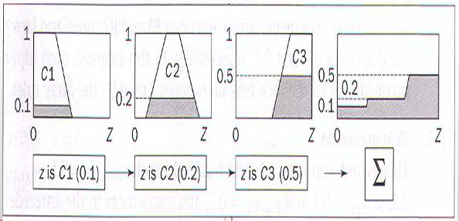
Bulanık Mantık Denetleyicinin Çalışması
Mamdani Çıkarım (Örnek Problem)
Kuralların Uygulanıp Bulanık Sonuç Elde Edilmesi
Bütün kuralların oluşturduğu birleştirildiğinde ortaya yeni bir üyelik çıkar .

Slide 45
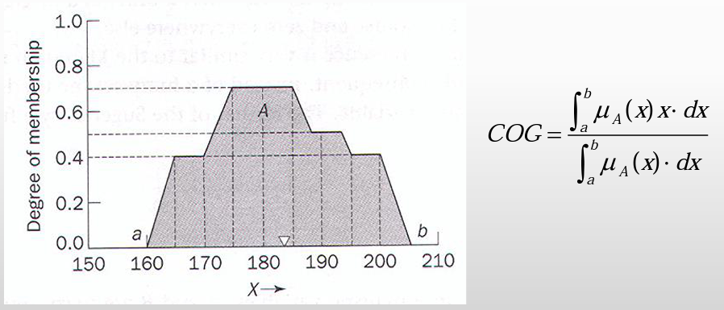
Bulanık Mantık Denetleyicinin Çalışması
Mamdani Çıkarım (Örnek Problem)
Bulanık Sonucun Sayısal Sonuca Dönüştürülmesi (Defuzzification)
COG (center of gravity-Ağırlık Merkezi) yaklaşımı kullanılır.

Slide 46
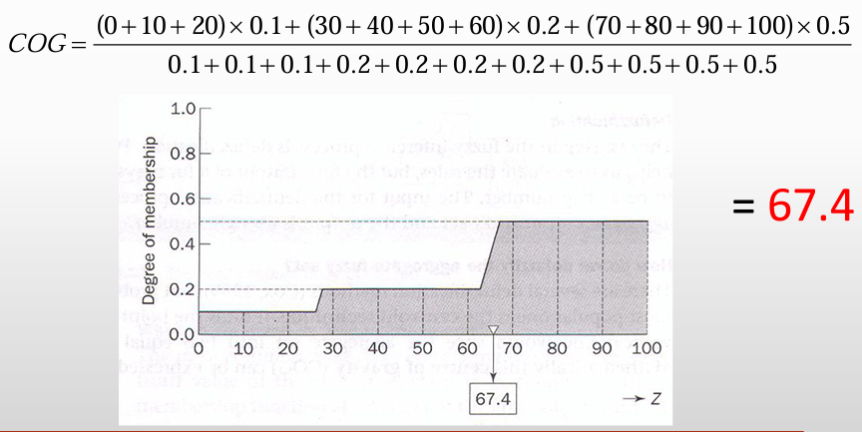
Bulanık Mantık Denetleyicinin Çalışması
Mamdani Çıkarım (Örnek Problem)
Bulanık Sonucun Sayısal Sonuca Dönüştürülmesi (Defuzzification)
Pratikte integral almak yerine belirli sayıda örnek nokta seçilerek, bu noktaların oluşturduğu çıktıların toplamı alınabilir.

Slide 47
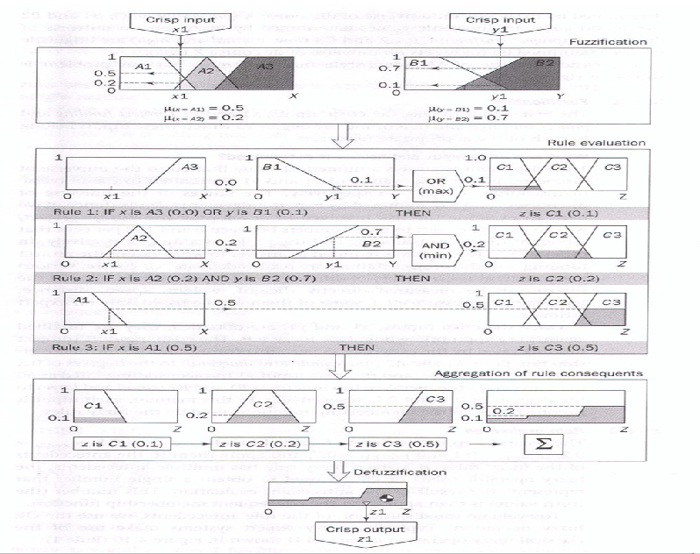
Bulanık Mantık Denetleyicinin Çalışması
Mamdani Çıkarım (Örnek Problem)

Slide 48
Bulanık Mantık Denetleyicinin Çalışması
Çıkarım Mekanizması: Larsen Max-Çarpım Tekniği
Örnek:
Bu örnekte, Larsen’in Max-çarpım çıkarım tekniğine göre bileşim işlemi sonuçlarının nasıl olduğu gösterilmektedir.
Max-çarpım anlamlandırma tekniğine göre bir dizi kural için tüm kuralların toplam çıktı değeri şöyledir.
Bunun sonucunda oluşan şekil bir sonraki yansıda gösterilmiştir.

Slide 49
Bulanık Mantık Denetleyicinin Çalışması
Çıkarım Mekanizması:
Örnek: Larsen’in Max-çarpım çıkarım tekniği
Bu örnekte, Larsen’in Max-çarpım çıkarım tekniğine göre bileşim işlemi sonuçlarının nasıl olduğu gösterilmektedir.
Her bir giriş değeri, ait olduğu üyelik işlevindeki üyelik derecesine bağlı olarak ilgili bulanık kümeyi yeniden ölçeklendirir.
Çıkış değeri, tüm girişler için yeniden ölçeklendirilmiş bulanık kümeler içerisindeki maksimum değer alınarak bulunur.

Slide 50
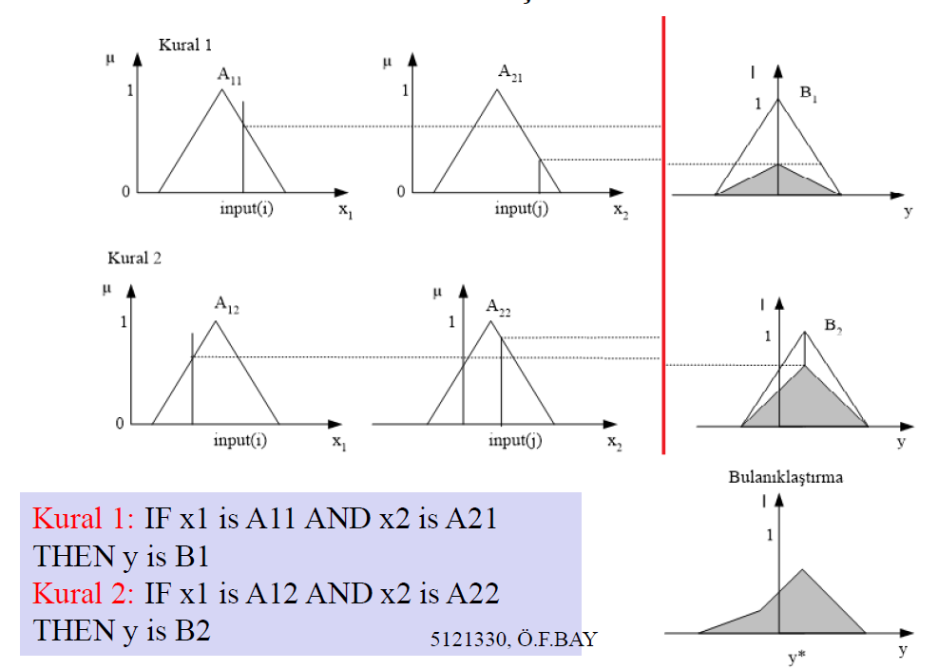
Bulanık Mantık Denetleyicinin Çalışması
Larsen’in Max-Çarpım Çıkarım Tekniği

Slide 51
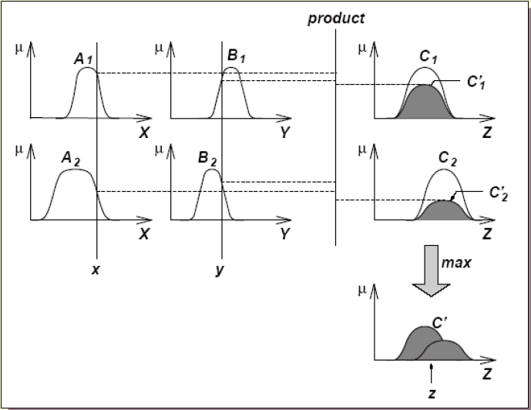
Bulanık Mantık Denetleyicinin Çalışması
Larsen’in Max-Çarpım Çıkarım Tekniği

Slide 52
Bulanık Mantık Denetleyicinin Çalışması
Sugeno Çıkarımı
Sugeno çıkarımı özellikle kontrol problemlerinde çokça tercih edilen çıkarım yöntemlerinden birisidir.
Sugeno çıkarımının Mamdani çıkarımından en büyük farkı: Mamdani çıkarımı bulanık değerlerle çıkış verirken, Sugeno çıkarımı çıkış değerini bir fonksiyon şeklinde vermektedir.
Bu yüzden Sugeno çıkarımında durulaştırma işlemleri, genellikle ortalama hesaplamak kadar basit işlemlerdir.
Mamdani yönteminde, giriş değerlerinin yanında çıkış değeri de bir bulanık küme olarak tanımlanır.
Sugeno’da ise, girişler bulanık kümeler şeklinde olabilirken, çıkışın bir fonksiyon şeklinde (genellikle polinom) tanımlanmış olması gerekir.

Slide 53
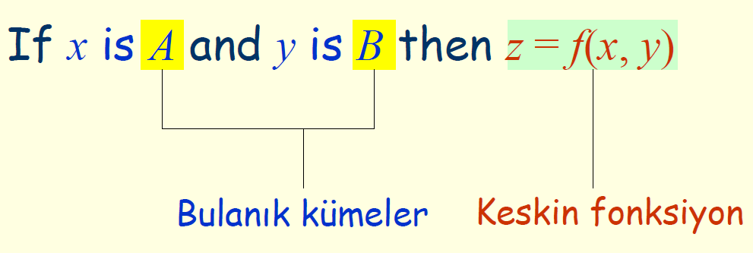
Bulanık Mantık Denetleyicinin Çalışması
Sugeno Çıkarımı:
f(x , y) genellikle x ve y 'ye göre bir polinom fonksiyonudur

Slide 54
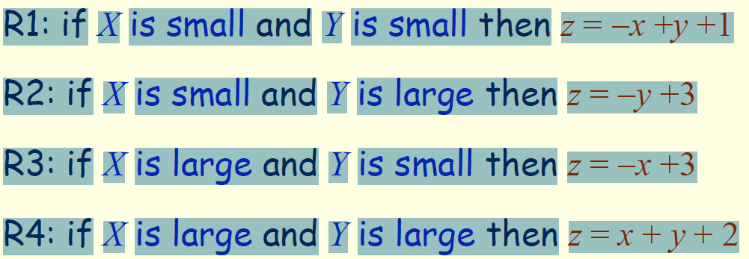
Bulanık Mantık Denetleyicinin Çalışması
Sugeno Çıkarımı: Örnekler

Slide 55
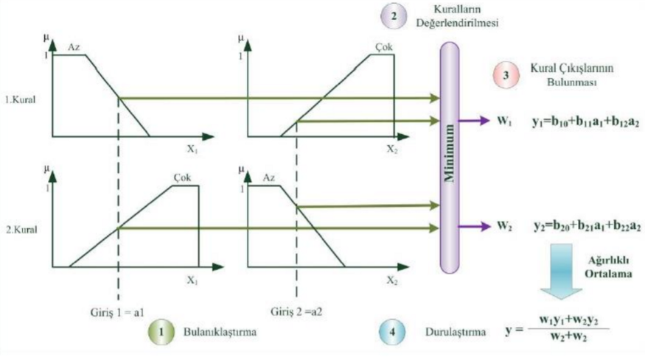
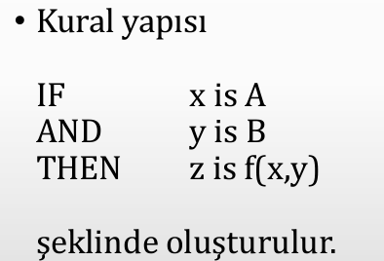
Bulanık Mantık Denetleyicinin Çalışması
Sugeno Çıkarımı:
Şekilde görüldüğü üzere: y1 ve y2 değerleri, oluşturulan çıkış fonksiyonlarının, giriş değerlerine göre ürettiği sonuçlardır. Daha sonra bu değerler, üyelik değerleri (w1 ve w2) de kullanılarak, durulaştırma işlemine geçilir ve çıkış değeri istenilen şekilde sistemden alınır.

Slide 56
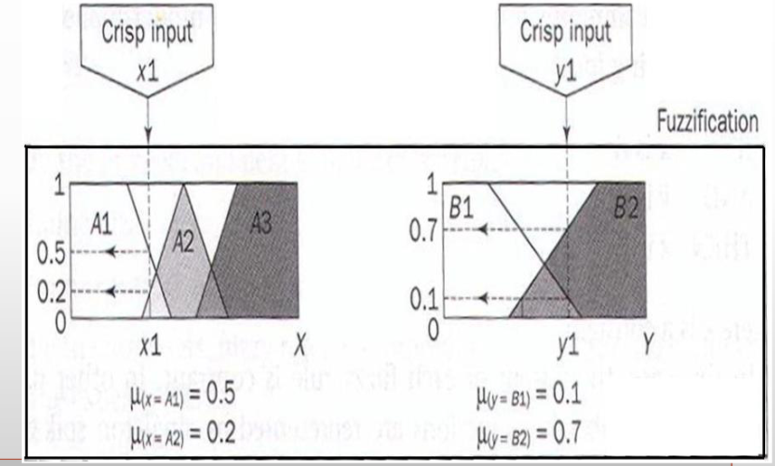
Bulanık Mantık Denetleyicinin Çalışması
Sugeno Çıkarımı

Slide 57
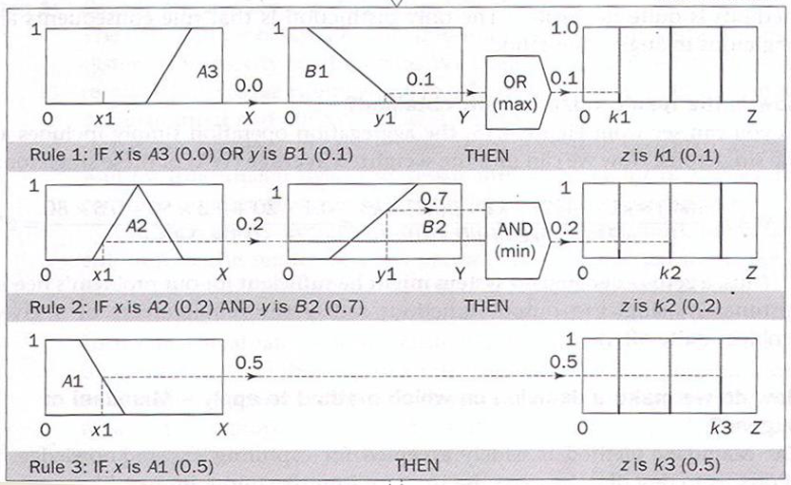
Bulanık Mantık Denetleyicinin Çalışması
Sugeno Çıkarımı

Slide 58
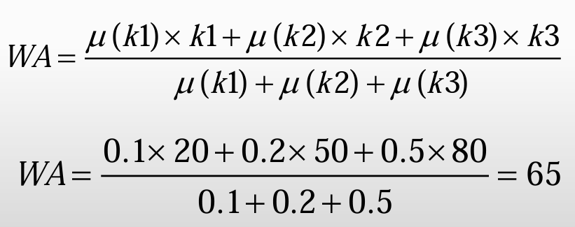
Bulanık Mantık Denetleyicinin Çalışması
Sugeno Çıkarımı
Burada bileşke sonuç bütün tekil değerlerin ağırlıklı ortalaması (WA) olarak ortaya çıkar.

Slide 59
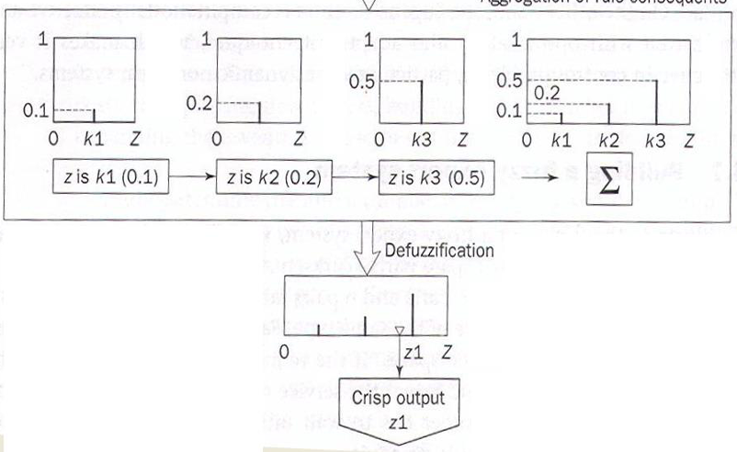
Bulanık Mantık Denetleyicinin Çalışması
Sugeno Çıkarımı

Slide 60
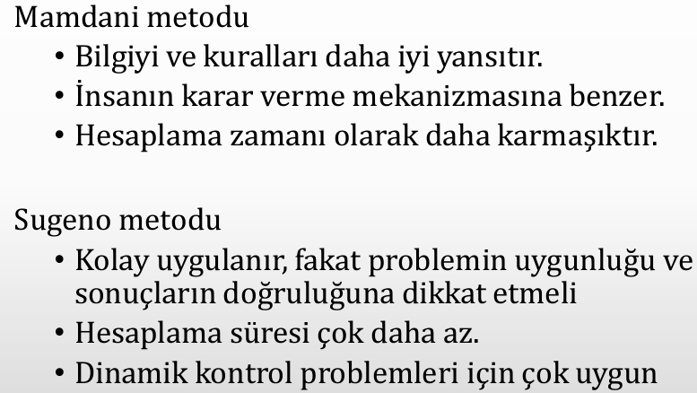
Bulanık Mantık Denetleyicinin Çalışması
Mamdani ve Sugeno Karşılaştırması

Slide 61
Bulanık Mantık Denetleyicinin Çalışması
Sugeno Çıkarımı->Örnek
Bir klima sistemi tasarlıyorsunuz ve ortam sıcaklığına göre fan hızını ayarlamak istiyorsunuz.
Ortam sıcaklığı düşükse fan hızı düşük, yüksekse fan hızı yüksek olmalı.
İki giriş değişkenimiz (sıcaklık ve nem) ve bir çıkış değişkenimiz (fan hızı) var.
Sugeno yöntemi bu sistemi modellemek için kullanılacak.
1. Giriş Değişkenlerinin Tanımlanması
Sıcaklık (°C): "Düşük", "Orta", "Yüksek"
Nem (%): "Düşük", "Yüksek"

Slide 62
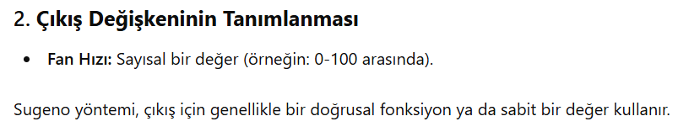
Bulanık Mantık Denetleyicinin Çalışması
Sugeno Çıkarımı->Örnek

Slide 63
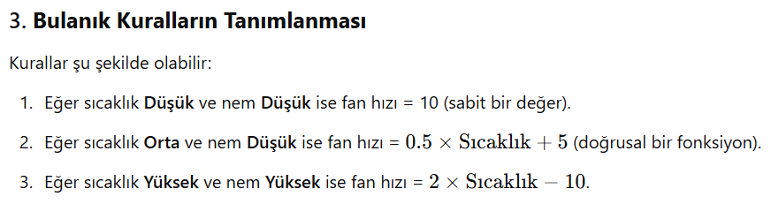
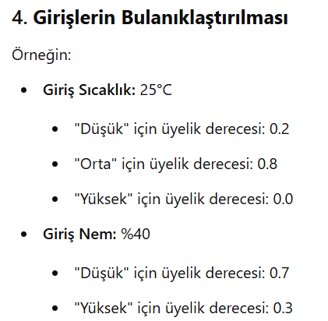
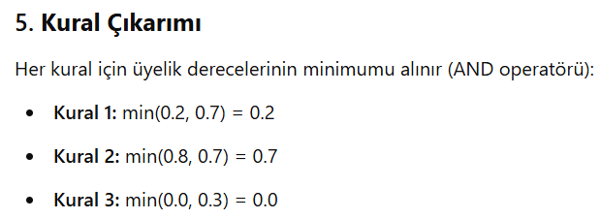
Bulanık Mantık Denetleyicinin Çalışması
Sugeno Çıkarımı->Örnek

Slide 64
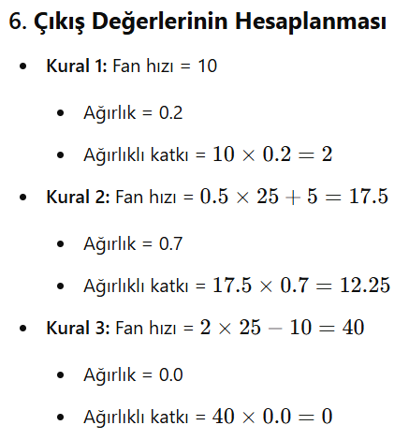
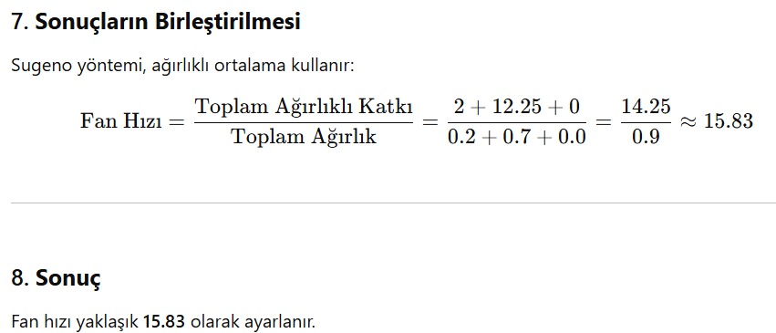
Bulanık Mantık Denetleyicinin Çalışması
Sugeno Çıkarımı->Örnek

Slide 65
Bulanık Mantık Denetleyicinin Çalışması
Durulaştırma:
Bulanık çıkarım sonucu elde edilen bulanık denetim eyleminin bulanık olmayan (keskin) denetim eylemine çevrilmesi işlemine durulaştırma denmektedir.
Çoğu pratik uygulamada tesisin işleyebilmesi için keskin denetim eylemleri gerektiğinden bu işleme ihtiyaç duyulur.
Bulanıklaştırma modülünde normalizasyon gerçekleştirildiyse durulaştırma işleminde çıkışın denormalizasyonuda yapılır.
Son yıllarda pek çok durulaştırma yöntemi öne sürülmüştür.

Slide 66
Bulanık Mantık Denetleyicinin Çalışması
Durulaştırma:
Ne yazık ki, bir durulaştırma stratejisi seçmek için sistematik bir yol yoktur.
En çok kullanılan durulaştırma yöntemlerinden dördü şunlardır:
Maksimum Üyelik Yöntemi (Maxmembership method)
Ağırlık Merkezi Yöntemi (Centerof gravity method)
Ağırlıklı Ortalama Yöntemi (Weight average method)
Maksimumların Ortalaması Üyelik Yöntemi (Mean-max membership method)

Slide 67
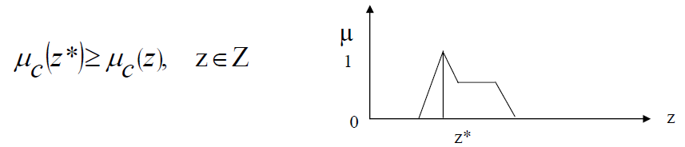
Bulanık Mantık Denetleyicinin Çalışması
Durulaştırma:
Maksimum Üyelik Yöntemi (Maxmembership method)
Bu şema tepe çıktı fonksiyonları ile sınırlandırılmıştır.
Yöntem aşağıdaki cebirsel fonksiyon ile verilmiştir.
Burada; aşağıdaki yöntemler de uygulanabilir.
Maksimumların en küçüğü (SOM=Smallest of max.)
Maksimumların en büyüğü( LOM=Largest of max.)

Slide 68
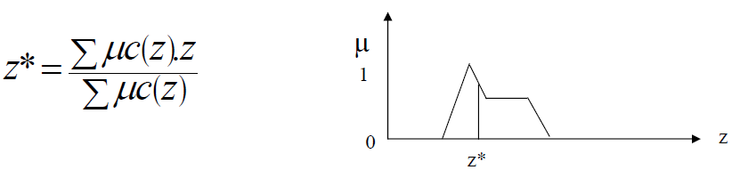
Bulanık Mantık Denetleyicinin Çalışması
Durulaştırma:
Ağırlık Merkezi Yöntemi (Centerof gravity method)
Bu yöntem en yaygın olan ve durulaştırma yöntemlerinin en çekici olanıdır.
Yöntem aşağıdaki cebirsel fonksiyon ile verilmiştir.

Slide 69
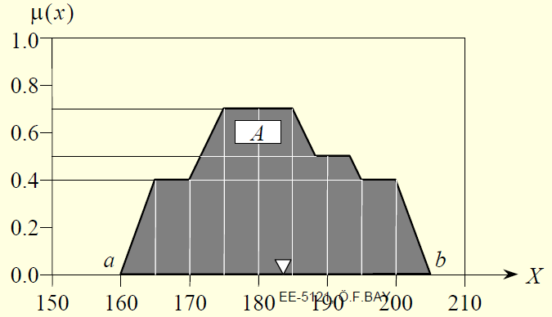
Bulanık Mantık Denetleyicinin Çalışması
Durulaştırma:
Ağırlık Merkezi Yöntemi (Center of gravity method)
Centroid durulaştırma yöntemi bulanık A kümesinin ağırlık merkezini temsil eden a-b aralığında bir nokta bulur
Kabul edilebilir bir tahmin çeşitli örnekleme noktaları üzerinden hesaplanarak elde edilebilir.

Slide 70
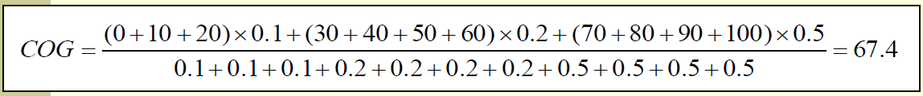
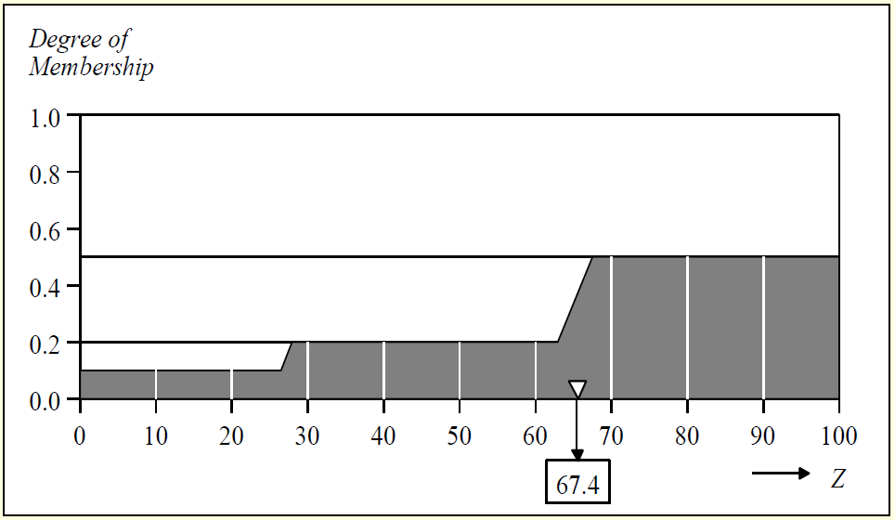
Bulanık Mantık Denetleyicinin Çalışması
Durulaştırma:
Ağırlık Merkezi Yöntemi (Center of gravity method)

Slide 71

Bulanık Mantık Denetleyicinin Çalışması
Durulaştırma:
Ağırlıklı Ortalama Yöntemi (Weight average method)
Bu yöntem sadece simetrik çıktısı olan üyelik fonksiyonları için geçerlidir.
Ağırlıklı ortalama yöntemi, her bir üyelik fonksiyonunun çıktısı ile buna karşılık gelen maximum üyelik değeri (z) ile oluşturulur.
Yöntem aşağıdaki cebirsel fonksiyon ile verilmiştir.

Slide 72


Bulanık Mantık Denetleyicinin Çalışması
Durulaştırma:
Ağırlıklı Ortalama Yöntemi (Weight average method)
Example: Let A be a fuzzy set that tells about a student as shown in figure 3 and the elements with corresponding maximum membership values are also given. A = {(P, 0.6), (F, 0.4),(G, 0.2),(VG, 0.2), (E, 0)} Here, the linguistic variable P represents a Pass student, F stands for a Fair student, G represents a Good student, VG represents a Very Good student and E for an Excellent student.

Slide 73

Bulanık Mantık Denetleyicinin Çalışması
Durulaştırma:
Maksimumların Ortalaması Üyelik Yöntemi (Mean of Maximum-MOM)
Bu yöntem maximum üyeliğin tek olmaması hariç birinci yöntem ile yakından ilişkilidir.
Yöntem aşağıdaki cebirsel fonksiyon ile verilmiştir.

Slide 74

Bulanık Mantık Denetleyicinin Çalışması
Durulaştırma:
Maksimumların En Küçüğü Üyelik Yöntemi (SOM)

Slide 75

Bulanık Mantık Denetleyicinin Çalışması
Durulaştırma:
Maksimumların En Büyüğü Üyelik Yöntemi (LOM)

Slide 76

Bulanık Mantık Denetleyicinin Çalışması
Durulaştırma:
SOM, LOM, MOM grafiksel gösterim

Slide 77
Bulanık Mantık Denetleyicinin Çalışması
Bulanık Mantık Denetleyicisinin Tasarım İşlemi
İlk olarak tasarımcı, dikkate alınması gereken süreç giriş ve çıkış değişkenlerini tanımlamalıdır. Bunun için tasarımcı denetlenecek sistemi iyi tanımalıdır.
Daha sonra tasarımcı giriş ve çıkış sözel değişkenleri için bulanık bölümlemenin (ya da bulanık altkümelerin) sayısına karar vermelidir.
Giriş-çıkış uzayı için tanımlanan bulanık kümelerin sayısı; yeterli bir tanımlama sağlayacak kadar büyük fakat belleği gereksiz harcamayacak kadar küçük olmalıdır.
Bu sayının ne kadar iyi bir denetim sağlandığı üzerinde etkisi vardır.
Üçüncü adımda tasarımcı bulanık giriş-çıkış değişkenleri için üyelik fonksiyonlarını seçmelidir.
Üyelik fonksiyonları daha önce belirtildiği gibi farklı tiplerde olabilir. Ancak bunların içinde en çok kullanılanlar; üçgen ve yamuk fonksiyonlardır.
Kullanılacak fonksiyonlar seçildikten sonra, tasarımcı bulanık denetim kurallarını daha önceden belirtilen dört yoldan birini kullanarak türetmelidir.

Slide 78
Bulanık Mantık Denetleyicinin Çalışması
Bulanık Mantık Denetleyicisinin Tasarım İşlemi
Birçok pratik uygulamada ‘uzman tecrübesi ve denetim mühendisliği bilgisinden türetme’ kullanılmaktadır.
Daha sonra çıkarım motoru tanımlanmalıdır, fakat bunun için sistematik bir yöntem bulunmamaktadır. Çoğu uygulayıcı deneysel çalışmaları ve bunların sonuçlarını tercihlerini belirlemek için kullanmaktadır.
Son olarak tasarımcı kendi uygulaması için doğru durulaştırma yöntemini seçmelidir.
Bulanık denetim sistemi oluşturulduktan sonra, sistem benzetimi yapılabilir.
Sistem performansı analiz edilebilir. Eğer sonuçlar istenildiği gibi değil ise, bulanık küme sayılarında ya da üyelik fonksiyonu eşlemelerinde değişiklikler yapılıp sistem tekrar test edilir.
Bu sınama yanılma yaklaşımı istenilen sonuçlar elde edilinceye kadar sürdürülür.
Bu yöntem zaman alıcı ve zor olmasına rağmen birçok başarılı endüstriyel uygulamada çokça kullanılmaktadır.

Slide 79




SORULAR…

Slide 80
Kaynakça
Bay, Ö. F., Bulanık Mantık Ders Notları, Gazi Üniversitesi, Teknoloji Fakültesi.
Elmas, Ç., 2003a, “Bulanık Mantık Denetleyiciler”, Seçkin Yayıncılık, 1. Baskı, Ankara, Türkiye.
Baykal, N.,, Timur Beyan: Bulanık Mantık İlke ve Temelleri, Ankara, Bıçaklar Kitabevi, 2004, s.9.
ÇOBANOĞLU, B., Ders Notları, http://www.cobanoglu.fws1.com/bulanik.htm
Sen, Z., Modern Mantık, _stanbul, Bilge Kültür Sanat Yayıncılık,
Daş, İ., 2003. Matematikte Bulanık Sayılar. (Yüksek Lisans Tezi), Yıldız Teknik
Üniversitesi Fen Bilimleri Enstitüsü, İstanbul.
https://websitem.karatekin.edu.tr/user_files/zafercivelek/files/20190216_187604f5aaae4f89be554bbd63451325.pdf
https://medium.com/deep-learning-turkiye/python-ile-bulan%C4%B1k-mant%C4%B1k-modellemesi-74459dc27308
https://guraysonugur.aku.edu.tr/wp-content/uploads/sites/11/2018/02/BMK-Ders-2.pdf

